Slide 1
مشكلات الغسيل وأخطاؤه

Slide 4
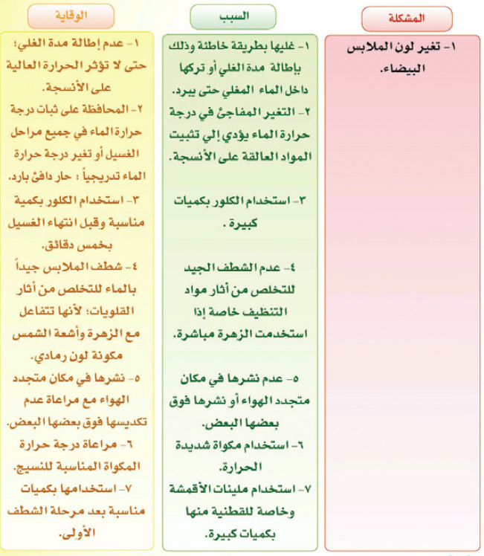
مشكلات الغسيل وأسبابه :

Slide 6
تزال بقعة الصدأ بدعكها بمزيج من عصير الليمون الحامض والملح .

Slide 8
تذكري :
أن طول المدة الزمنية والحرارة يمكن أن يسبب ثبات البقعة في النسيج لذا يجب أن تزال البقع فور حدوثها .

Slide 10
تذكري :
إن نقع الملابس في محاليل ساخنة يعمل على تثبيت البقع .

Slide 11
هناك مستحضرات حديثة لإزالة البقع عامة ولكن يجب استعمالها قبل غسيل الملابس .

Slide 13
